Slide 1









EVERY SOLUTION
단 하나의 페이지
EVERY SOLUTION
#EVERY TIME
#EVERY DAY
1조 김지완 변정민 신국현 이수진 전지혜

Slide 2







EVERYWARE
EVERYWARE
PART.1
프로젝트 소개
GROUPWARE
개발 환경
PART.2
TOOL, TECHNOLOGY
PART.3
팀원 소개
STARTING MEMBER
PART.4
기능
VERSATILE AND CONVENIENT
EVERY SOLUTION
PART.5
산출물
ERD ,USECASE ,SPECIFICATION
PART.6
시연
Everyware
PART.7
Q&A
QUESTION
EVERY SOLUTION

Slide 3
PART.1 프로젝트 소개
그룹웨어
Groupware
조직 내에서 다수의 사용자가 협업하고 효율적으로 작업하는데
도움을 주는 소프트웨어 도구들의 집합
주로 비즈니스 환경에서 사용되며, 이를 통해 팀원들이 프로젝트 관리, 일정 조정, 공유 문서 및, 이메일, 채팅 등을 통해
협업하고 의사 결정을 내리는 데 사용

Slide 4















PART.1 프로젝트 소개
A. 대전 광역시 오류동
E. EWSolution@everyware.com
준비된 개발자
도전
/* 언택트 페이퍼리스 */
업무 환경을 체험하며 협업의 중요성을 이해하고
문제 해결과 의사소통 역량을 향상
새로운 업무 방식에 요구되는
효과적인 그룹웨어 시스템 강구

Slide 5

PART.2 개발환경

Slide 6
PART.2 개발환경
Server
구분 | 용도 | 버전
Tomcat | WAS | 8.5.47
SVN | 형상관리 | 4.3.3
Servlet | 동적서비스 | 3.1.0
Node.js | 화상채팅
Framework
구분 | 버전
Spring | 5.2.5
Spring Security | 5.0.7
Tiles | 3.0.8
DB
Tools
구분 | 버전
Oracle | 11g XE
구분 | 툴 | 버전
IDE | Spring Tool Suite | 5.2.5
DB | SQL developer | 17.4.1
UML | StarUML | 5.0.2.1507
프로젝트관리 | RedMine | 5.0.5
ORM
구분 | 버전
Mybatis | 3.5.10

Slide 7
구분 | 용도
Aparche POI | 엑셀 업로드, 다운로드
Chart.js | 차트 UI
FullCalendar | 캘린더 UI
jsTree | 트리 구조 UI
PART.2 개발환경
Language
Library
구분 | 버전
JAVA | WAS
JSP | 형상관리
HTML | 동적서비스
JS
구분 | 용도
RXTX | Serial 통신
webRTC | 화상회의
websocket | 1:1채팅 및 알람
Aparche POI | 엑셀 업로드, 다운로드
Chart.js | 차트 UI
FullCalendar | 캘린더 UI
jsTree | 트리 구조 UI
Cropper.js | 이미지 편집
CK Editor | 텍스트 편집
tagify | 프로필 UI
jQuery | DOM 조작
Bootstrap | 레이아웃 UI
API
구분 | 용도
AWS Cloud | 클라우드 시스템
공공데이터 API | 공휴일 정보
Open Weather | 날씨 정보
Daum 우편번호 | 우편번호 정보

Slide 8





PART.3 팀원 소개
PL 신국현
TA 변정민
DA 전지혜
UA 김지완
AA 이수진
없으면 만들면되
미친 남자
지혜로운 전지혜
분위기메이커
막내 실세
간편결제
클라우드
화상채팅
회사관리
지문인식
메신저
일정관리
알람
이메일
설문
전자결재
조직도
주소록
예약관리
게시판관리
마이페이지
날씨
근태관리
휴가관리
TodoList

Slide 9





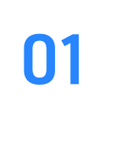
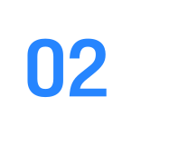
PART.4 기능
EVERYWARE
Everyware
Client
Every
Solution
사원
관리자
판매자
사용자 친화적 시스템
업무 효율성 향상
편리한 업무 관리
협업 용이성 강화
최적의 커스터마이징
강력한 관리 권한
HR 비용 절감
다양한 구매 옵션
간편한 결제 시스템
효율적 판매 관리

Slide 10
PART.5 산출물
EVERYWARE
JUNE
JULY
AGUST
3WEEK
4WEEK
1WEEK
2WEEK
3WEEK
4WEEK
1WEEK
2WEEK
프로젝트 수행 계획서
요구사항 정의서
유스케이스 다이어그램
유스케이스 정의서
단위업무 정의서
자료사전
논리
물리
테이블 정의서
메뉴구조도
화면정의서
프로세스 정의서
프로세스흐름도
프로그램 목록
프로그램 사양서
개발환경 구축완료보고서
최종발표
최종

Slide 11




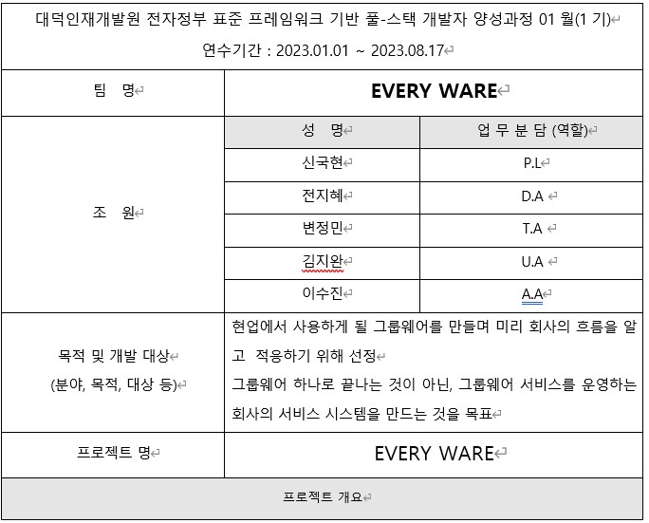
PART.5 산출물
EVERYWARE
01.프로젝트 수행계획서

Slide 12
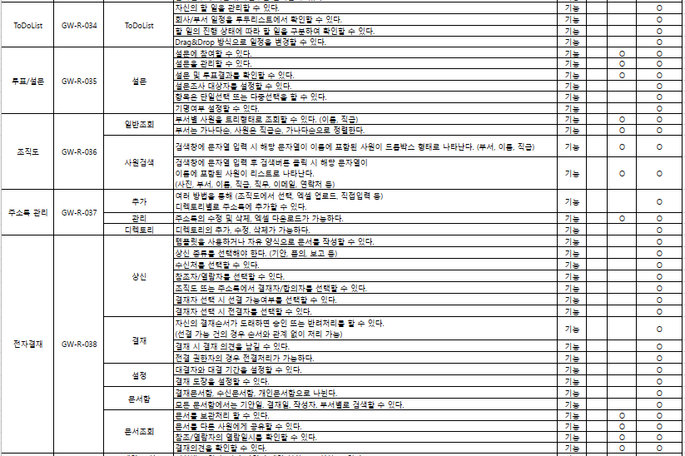
PART.5 산출물
EVERYWARE
02.요구사항 정의서(결재)

Slide 13
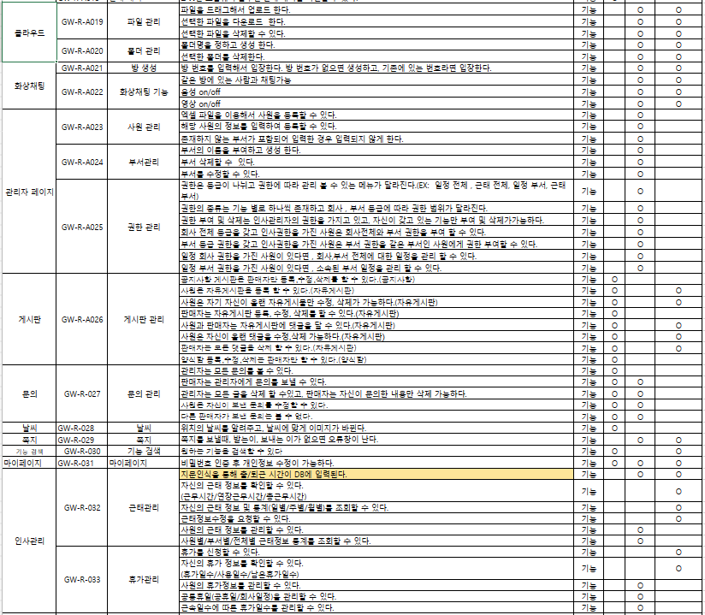
PART.5 산출물
EVERYWARE
02.요구사항 정의서(화상채팅, 클라우드)

Slide 14
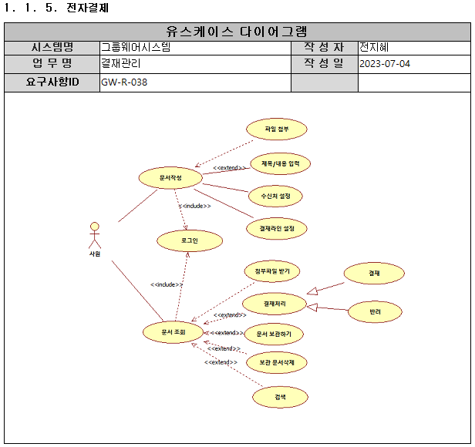
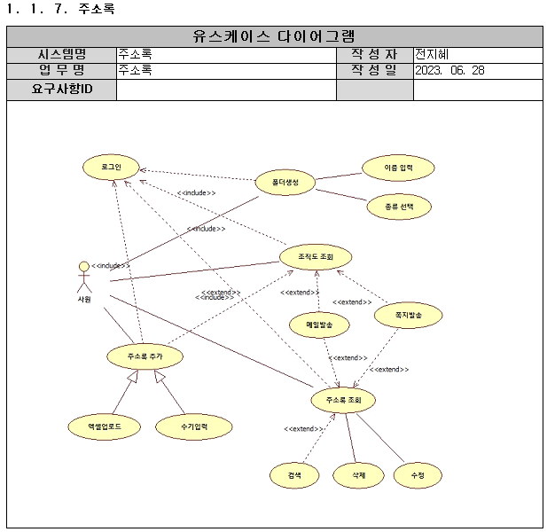
PART.5 산출물
EVERYWARE
3. 유스케이스 다이어그램(결재,주소록)

Slide 15
PART.5 산출물
EVERYWARE
3. 유스케이스 다이어그램(결재,주소록)

Slide 16
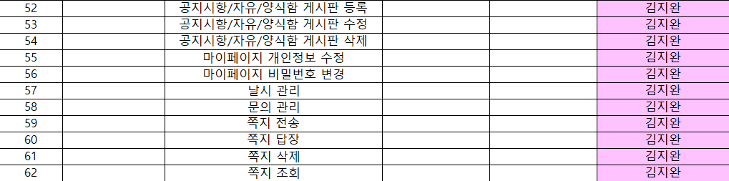
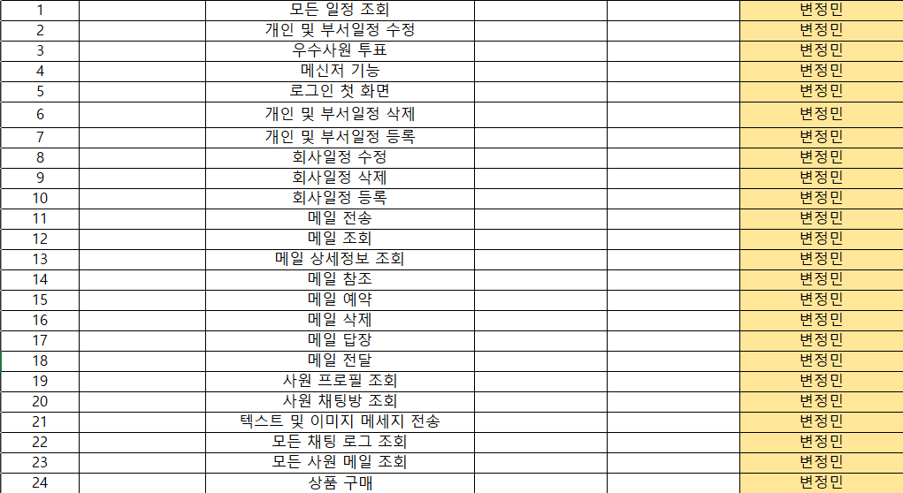
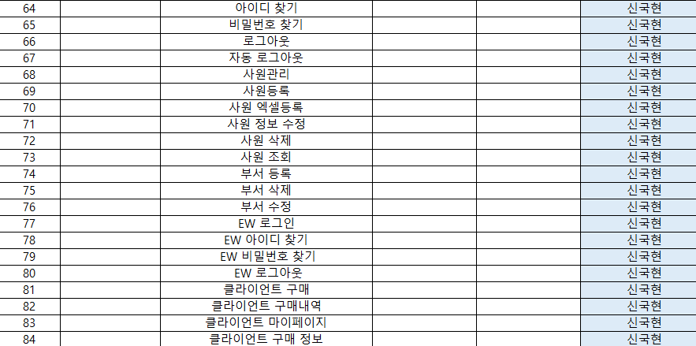
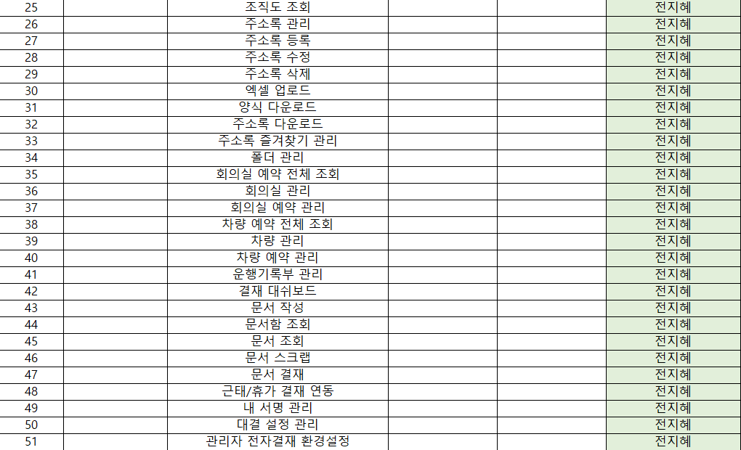
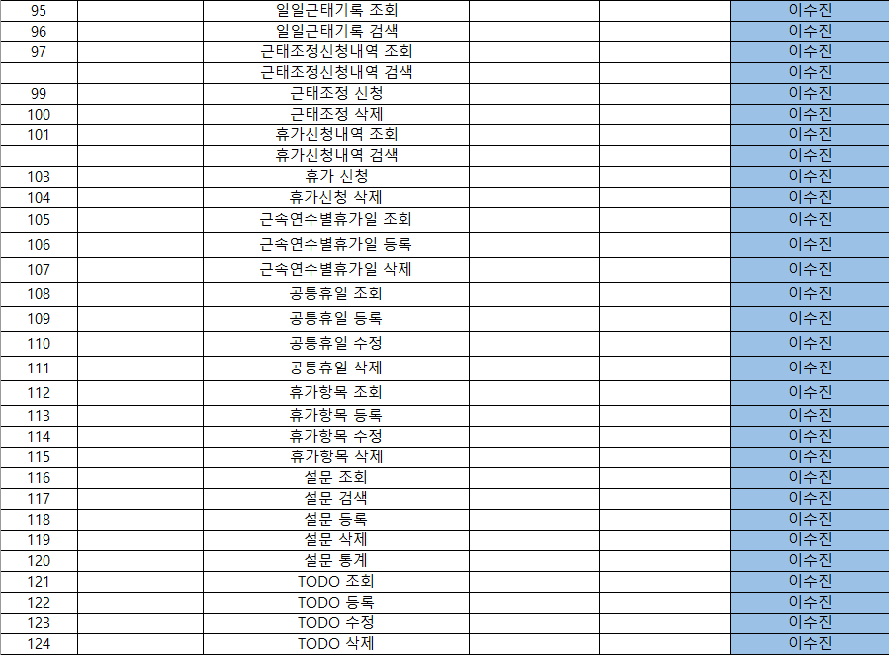
PART.5 산출물
EVERYWARE
05.단위업무 정의서

Slide 17
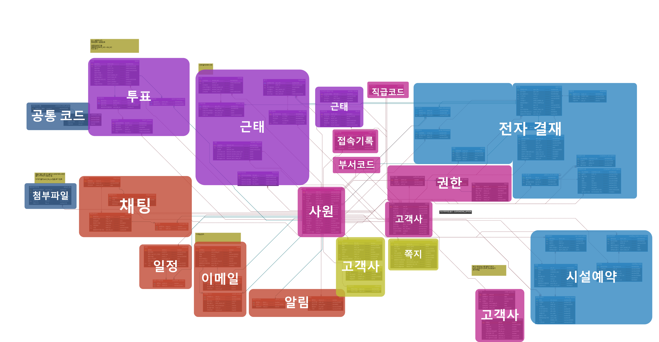
PART.5 산출물
EVERYWARE
07~08.논리/물리 ERD

Slide 18
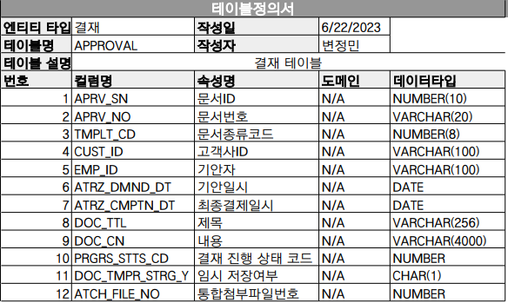
PART.5 산출물
EVERYWARE
9.테이블 정의서

Slide 19
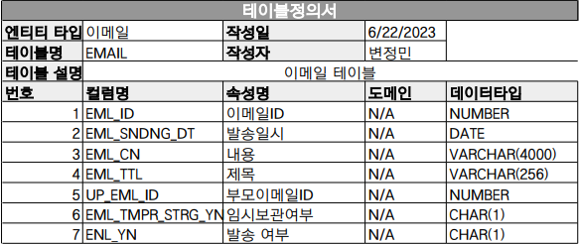
PART.5 산출물
EVERYWARE
9.테이블 정의서

Slide 20
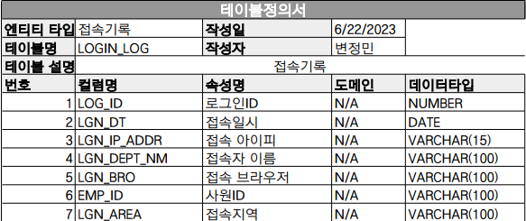
PART.5 산출물
EVERYWARE
9.테이블 정의서

Slide 21
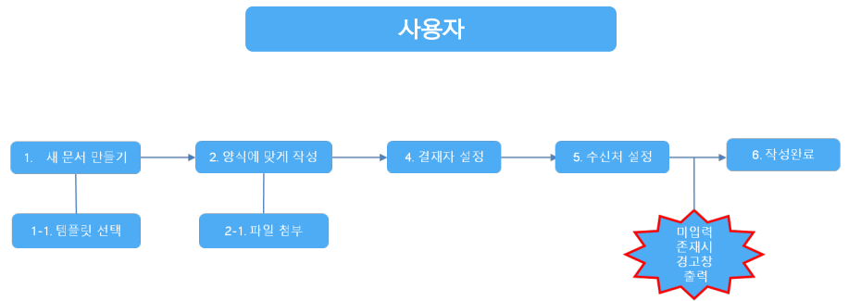
PART.5 산출물
EVERYWARE
13.프로세서 흐름도

Slide 22
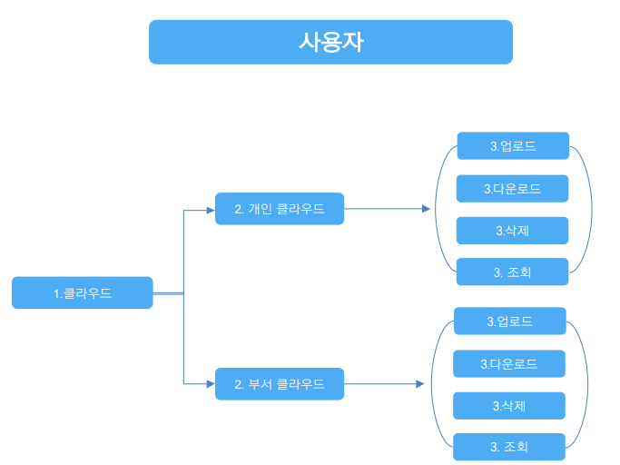
PART.5 산출물
EVERYWARE
13.프로세서 흐름도

Slide 23
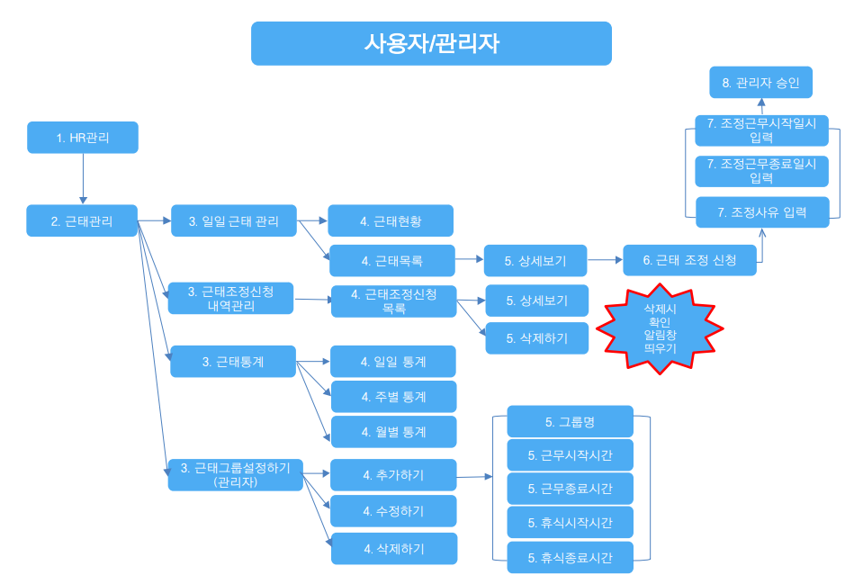
PART.5 산출물
EVERYWARE
13.프로세서 흐름도

Slide 24


EVERYWARE
PART.6 시연
EVERY SOLUTION
EVERY SOLUTION

Slide 25

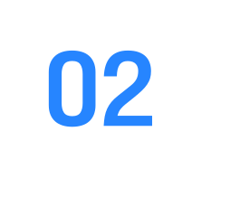
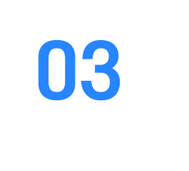

PARTS.7 Q&A
EVERYWARE
“해당 기능이 궁금합니다.”.
“코드 공유 가능할까요?.”.
“지금 아니어도 괜찮습니다.”.
작은 기능이라도 괜찮습니다.
친절하게 설명해드리겠습니다.
내년에 물어 보셔도
친절하게 답변하겠습니다.
네! 당연합니다.
Any questions are welcome.
EVERY SOLUTION

Slide 26

EVERYWARE
장소
대덕인재 개발원
EVERY DAY
일시
2023.0
EVERY NIGHT
소속
406호 1조
EVERY TIME
주제
그룹웨어
EVERYTHING
EVERY SOLUTION
팀원
김지완 변정민 신국현 이수진 전지혜
EVERY SOLUTION

